Slide 1
1) Переменная – 2) Num = 2 3) Запишите константу 4) 5) Изменяемые и Неизменяемые
Целые числа | {1, 3, 9, 7}
Вещественные числа | -1.5, -1.1, 0.6, 1.7
Булевы значения | 'abracadabra'
Строка | {'color': 'red', 'model': 'VC6', 'dimensions': '30x50'}
Список | -3, -2, -1, 0, 1, 2, 3
Кортеж | True, False
Множество | [1, 2, 3]
Словарь | ('red', 'blue', 'green')

Slide 7
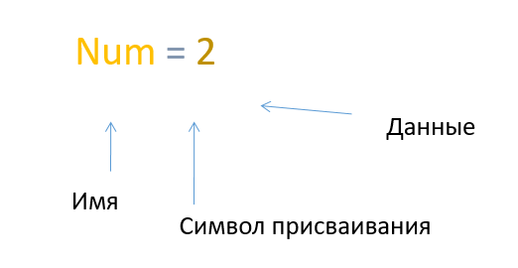
1) Переменная – ссылка на область памяти, где хранятся те или иные данные 2) Num = 2 3) Запишите константу – MAX_VALUE = 500 4) 5) Изменяемые: Списки(list), множества(set), словари(dict) Неизменяемые: целые числа (int), числа с плавающей точкой (float), логический тип(bool), кортежи (tuple), строки (str)
Целые числа | -3, -2, -1, 0, 1, 2, 3
Вещественные числа | -1.5, -1.1, 0.6, 1.7
Булевы значения | True, False
Строка | 'abracadabra'
Список | [1, 2, 3]
Кортеж | ('red', 'blue', 'green')
Множество | {1, 3, 9, 7}
Словарь | {'color': 'red', 'model': 'VC6', 'dimensions': '30x50'}

